Slide 1
23 августа - День разгрома немецко-фашистских войск в Курской битве
Выполнил студент СО-21
Крылов А.В.

Slide 2
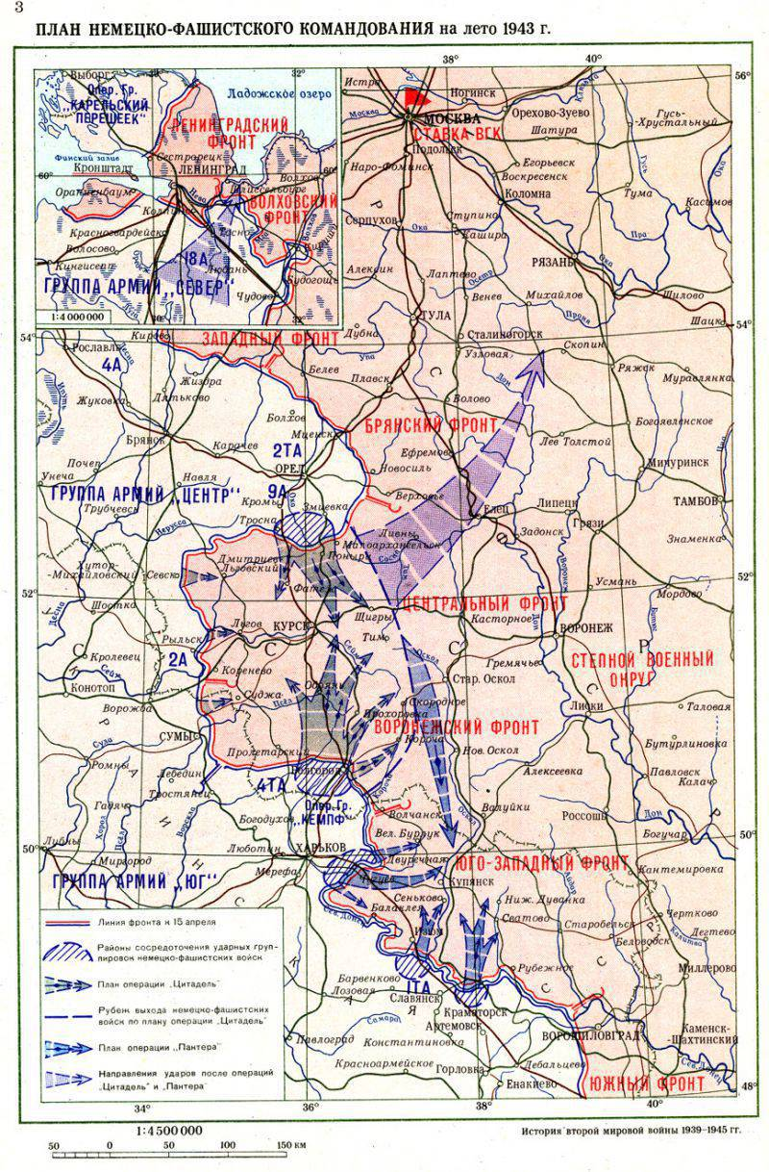
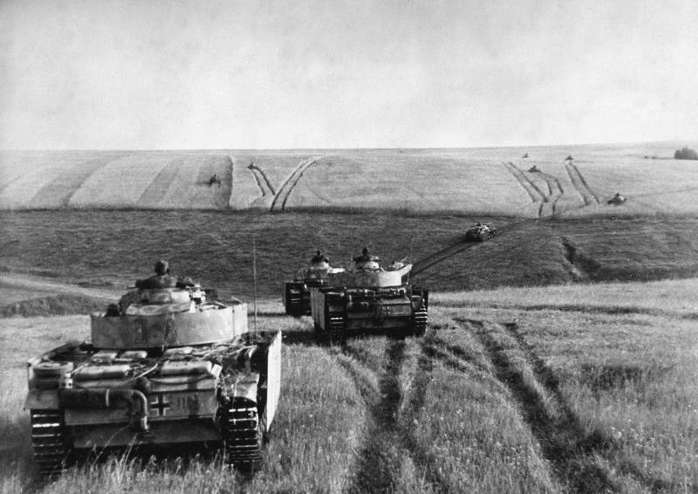
Курская дуга

Slide 3
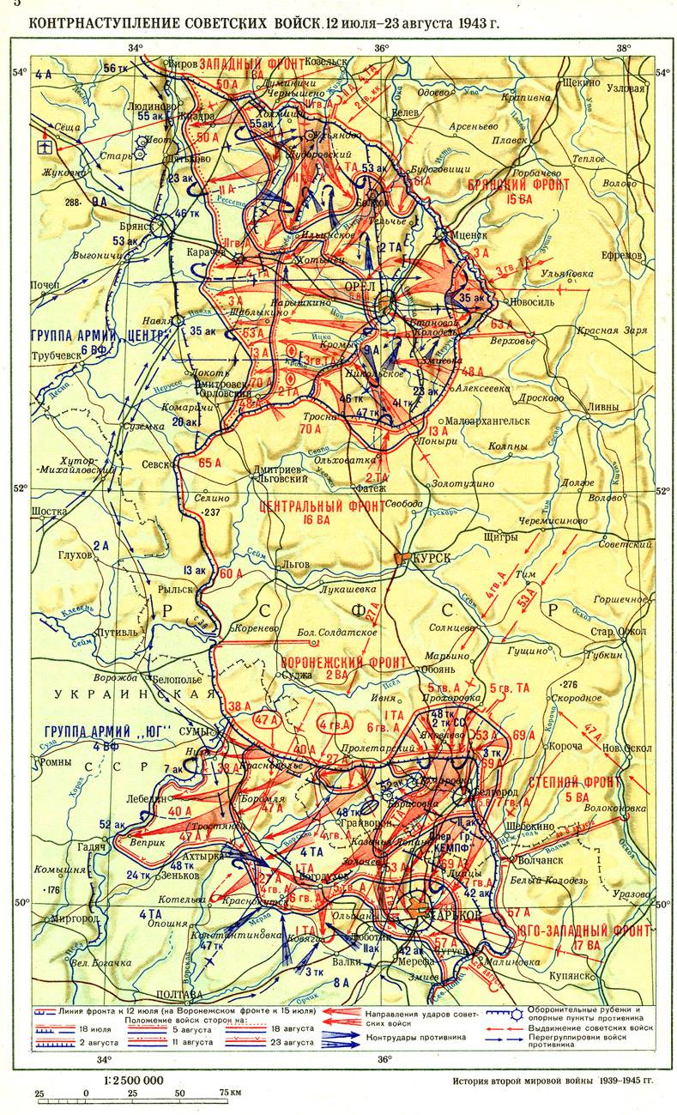
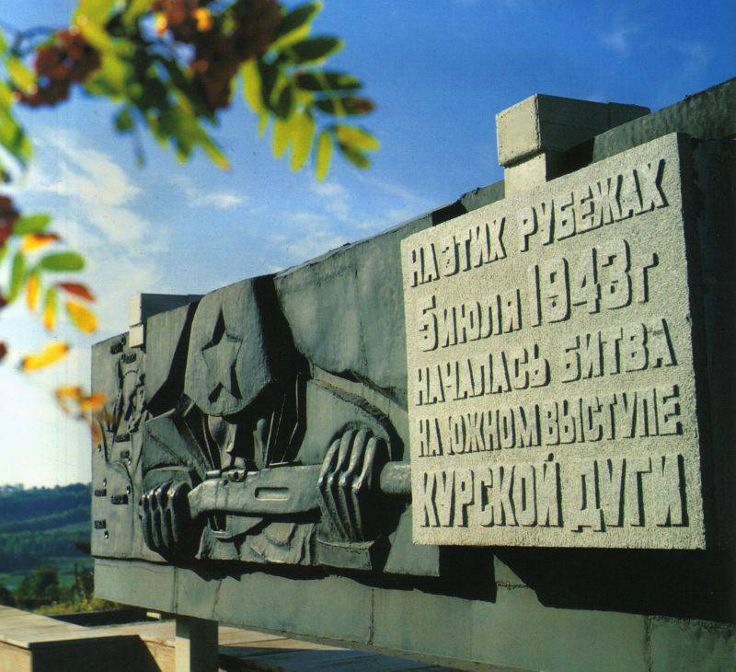
Наступательные действия

Slide 4
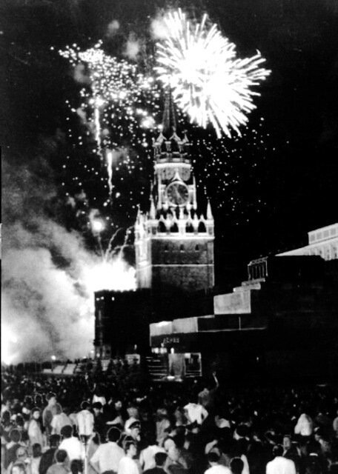
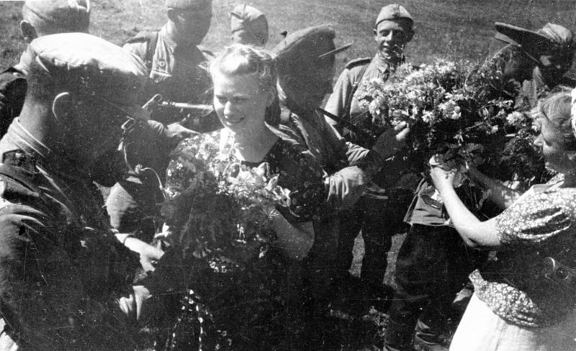
Значение праздника 23 августа

Slide 5
СПАСИБО ЗА ВНИМАНИЕ!

